Slide 1
QUIC 프로토콜 : TCP/UDP
성능의 한계를 넘어서다.
발표자 : 문 장 현
목표 : 전통적 TCP/UDP 기반 전송 프로토콜의 한계와 이를 극복한 QUIC 프로토콜의 성능 향상 요소에 중점

Slide 2
목차
전통적 전송 계층 개요 : TCP와 UDP
TCP / UDP의 한계 분석
QUIC 프로토콜 개요
성능 비교 : QUIC vs TCP / UDP
실험 및 측정 지표 분석
실제 채택 현황
향후 전망
결론 및 요약

Slide 3
전통적 전송 계층 개요 : TCP와 UDP
TCP (Transmission Control Protocol)
  - 연결 지향, 신뢰성 보장, 흐름/혼잡 제어 포함
  - 3-way 핸드셰이크 필수
UDP (User Datagram Protocol)
  - 비연결형, 신뢰성 없음, 매우 빠른 전송 가능
  - 실시간 애플리케이션에 주로 사용됨

Slide 4
TCP / UDP의 한계
TCP : 연결/복구 과정에서 지연 발생, HOL 블로킹 현상
UDP : 패킷 손실 시 복구 불가능, 보안 없음 (낮은 신뢰성)
확장성 저하 (미들 박스 간섭, 커널 종속성 등)

Slide 5
QUIC 프로토콜 개요
UDP 기반의 신뢰성 높은 통신 프로토콜
0-RTT 핸드셰이크, 멀티플렉싱, 연결 마이그레이션 등 고성능 기능 탑재
모든 데이터 전송이 TLS 1.3 기반으로 암호화됨

Slide 6
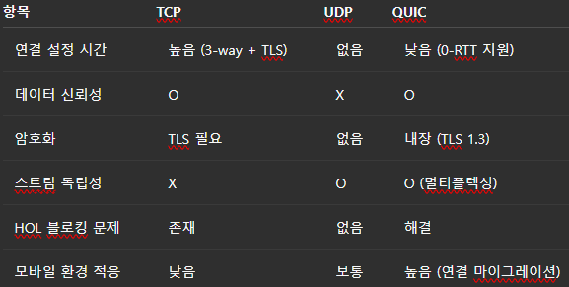
성능 비교 (QUIC vs TCP vs UDP)

Slide 7
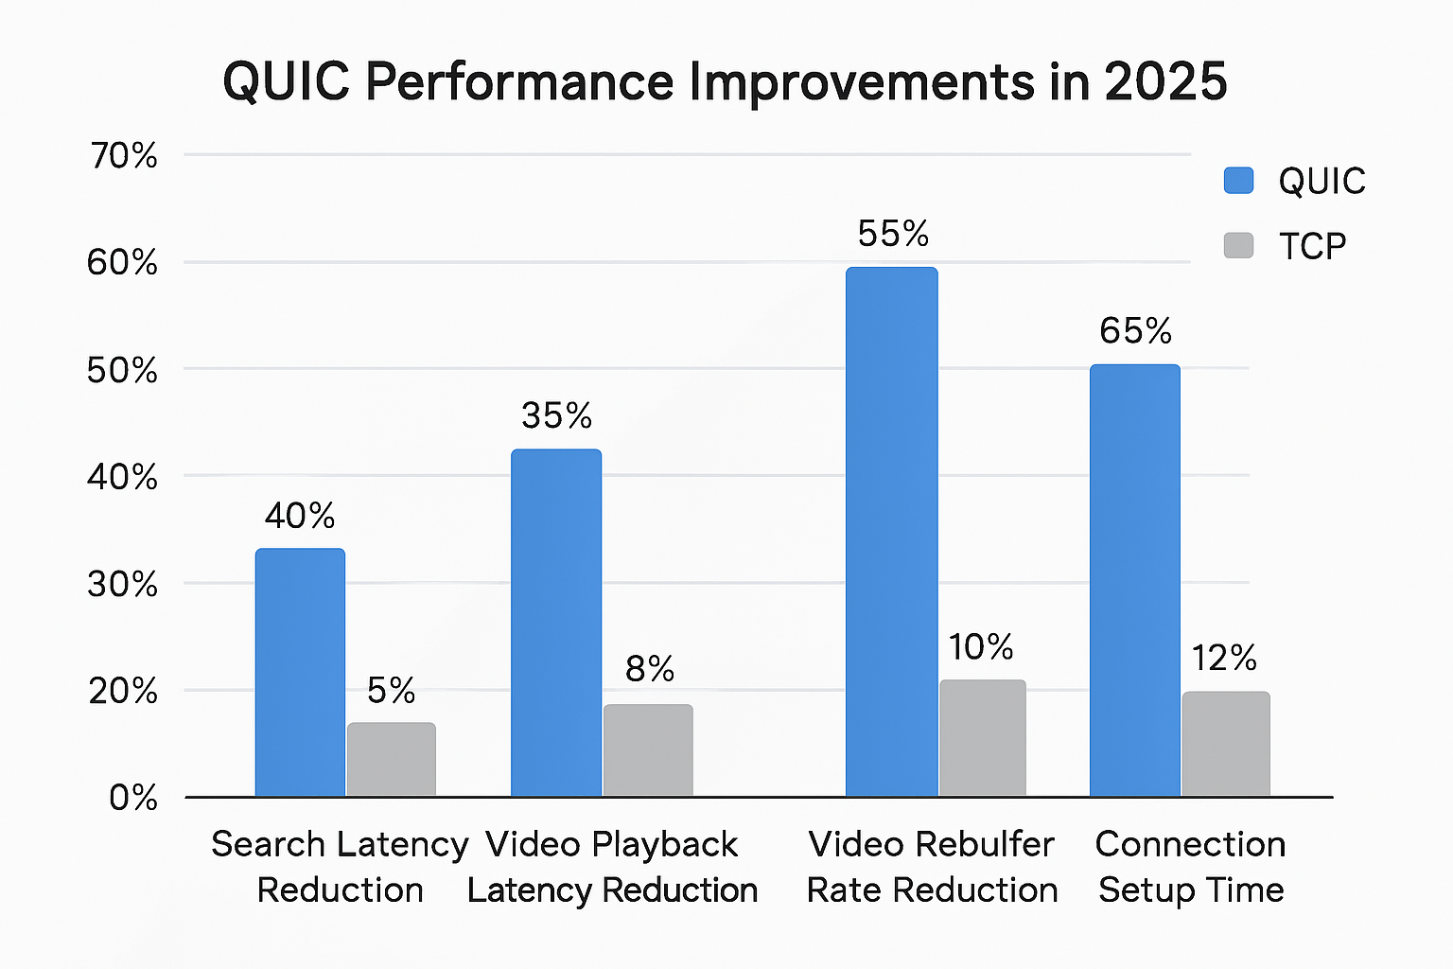
성능 측정 결과

Slide 8
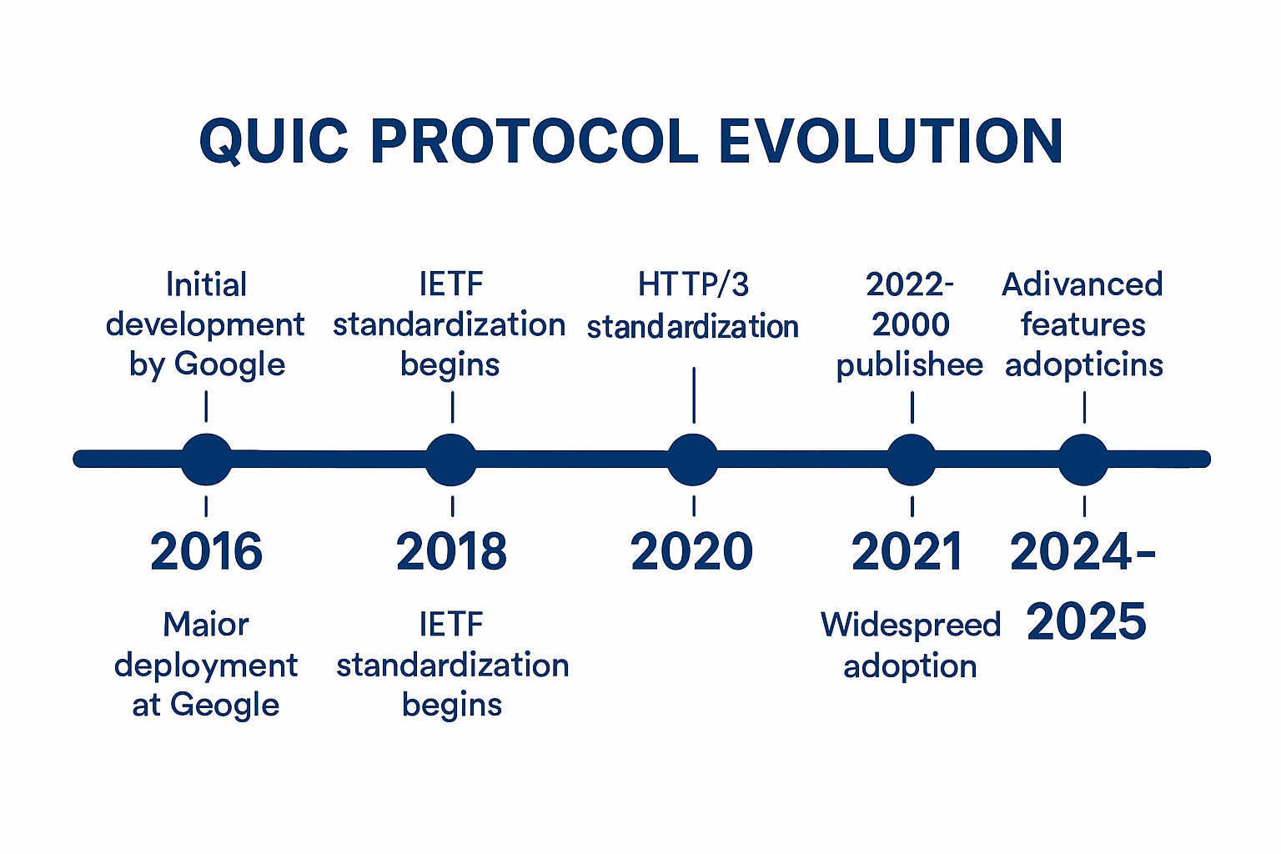
QUIC 발전 타임라인

Slide 9
글로벌 채택 현황
Google, Facebook, YouTube, Cloudflare 등 주요 기업 채택

Slide 10
향후 전망
• 5G/6G, IoT, 클라우드 기반 응용 기대
• TCP 보완적 전송 계층으로 확장 중

Slide 11
결론 요약
• QUIC은 지연, 보안, 확장성 모두 개선
• 인터넷 전송의 차세대 표준

